Slide 1
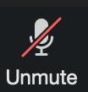
PRESENTATIE integraal wegontwerp biddingweg, bisonweg en SPelWIJK
18 januari 2022

Slide 2
Programma
Introductie door wethouder Irene Korting
Korte terugblik op de laatste bijeenkomst (15 maart 2021)
Presentatie ontwerp Biddingweg – Bisonweg – Spelwijk
met één alternatief
Behandelen vragen tot ca. 20.30 uur

Slide 3
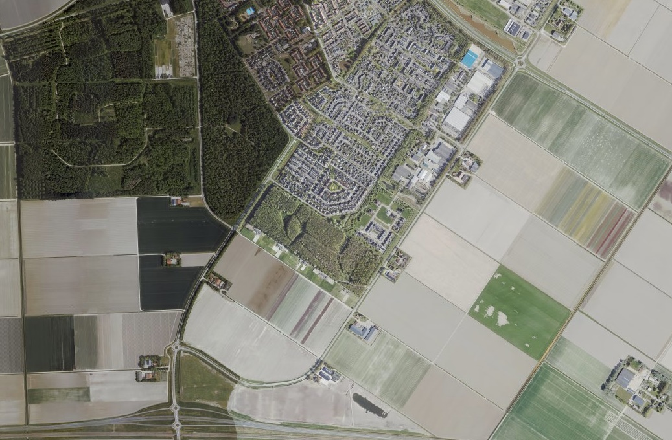
Biddingweg- Bisonweg - Spelwijk
Luchtfoto Biddingweg-Bisonweg (2020)

Slide 4
Bestuurlijke uitgangspunten
Bedrijventerrein Spelwijk wordt gerevitaliseerd
Realisatie nieuwbouwwijk Swifterbant Zuid.
Bij de vaststelling van de Ruimtelijke Hoofdstructuur voor Swifterbant-Zuid heeft de raad besloten tot noodzakelijke herinrichting van de Biddingweg, met een integraal wegbeeld gebaseerd op een snelheid van 50 km binnen de bebouwde kom, met als randvoorwaarden:
een vrij liggend fietspad voor twee richtingen, welke ter hoogte van de Industrieweg kan worden doorgetrokken tot aan de Dronterringweg;
een weginrichting die geschikt is voor vrachtverkeer en landbouwverkeer.

Slide 5
Terugblik
eerste participatiebijeenkomst 10 december 2020;
In de periode 10 december tot 15 maart 2021 meerdere schriftelijke reacties gestuurd aan college B&W en gemeenteraad en er hebben naar aanleiding daarvan diverse bezoeken op locatie plaatsgevonden;
In de bijeenkomst van 15 maart 2021 zijn dilemma’s / varianten aan de orde gekomen. Daar komen wij vanavond op terug;
In april 2021 is besloten om het bestemmingsplan Swifterbant Zuid niet vast te stellen. Er waren te veel onduidelijkheden.
Dit project Biddingweg - Bisonweg – Spelwijk is langere tijd stil gelegd;

Slide 6
Terugblik, wat is er wel gebeurd?
Gesprek gevoerd met direct aanwonende kruising / geplande rotonde Industrieweg- Biddingweg;
Gesprek gevoerd met afvaardiging LTO Oostelijk Flevoland en Cumela;
Het DO (definitief ontwerp), inclusief financiële raming, is opgesteld;
Het college van burgemeester en wethouders heeft het DO nog niet vastgesteld.

Slide 7
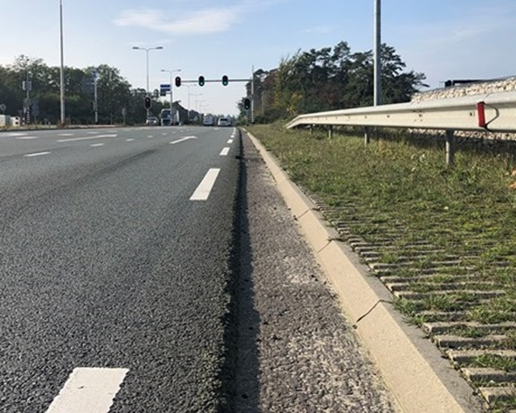
Belangrijke kenmerken van het ontwerp
De Biddingweg wordt breder;
De weg krijgt twee rijbanen van 3,5 meter verharding
De weg krijgt geen opsluitbanden

Slide 8
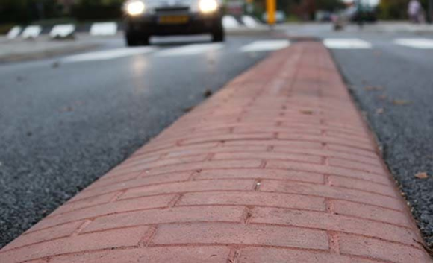
Belangrijke kenmerken van het ontwerp
De Biddingweg wordt breder;
De weg krijgt twee rijbanen van 3,5 meter verharding
De weg krijgt geen opsluitbanden
De weg krijgt een voor hulpdiensten, vrachtwagens en landbouwvoertuigen
overrijdbare midden geleider

Slide 9
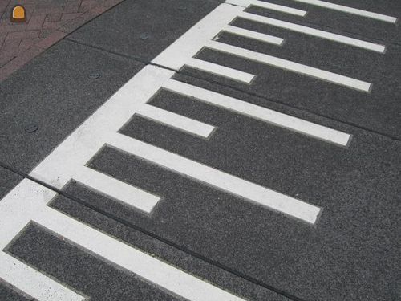
Belangrijke kenmerken van het ontwerp
De Biddingweg wordt breder;
De weg krijgt twee rijbanen van 3,5 meter verharding
De weg krijgt geen opsluitbanden
De weg krijgt een voor hulpdiensten, vrachtwagens en landbouwvoertuigen overrijdbare midden geleider
De weg krijgt geen plateau’s of drempels bij realisatie rotonde Industrieweg Biddingweg

Slide 10
Belangrijke kenmerken van het ontwerp
De Biddingweg wordt breder;
De weg krijgt twee rijbanen van 3,5 meter verharding
De weg krijgt geen opsluitbanden
De weg krijgt een voor hulpdiensten, vrachtwagens en landbouwvoertuigen overrijdbare midden geleider
De weg krijgt geen plateau’s of drempels bij realisatie rotonde Industrieweg - Biddingweg
De weg krijgt een vrijliggend fietspad vanaf de Bisonweg tot de Dronterringweg met een breedte van 3,5 m

Slide 11
Biddingweg – huidige situatie
Huidig profiel Biddingweg: verschillende breedtes wegen en fietspad

Slide 12
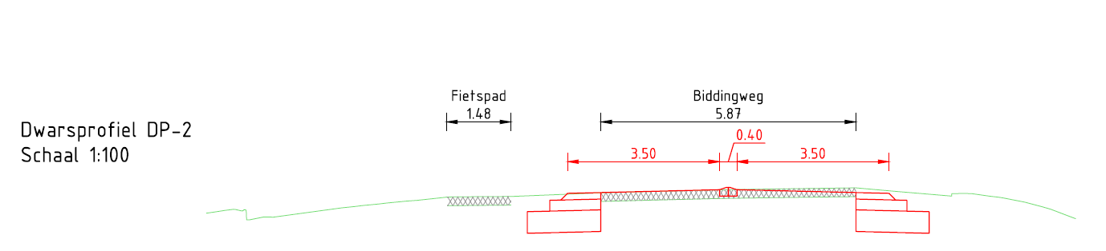
Biddingweg – huidige situatie
Huidig profiel Biddingweg: verschillende breedtes wegen en fietspad

Slide 13
Belangrijke kenmerken van het ontwerp
De Biddingweg wordt breder;
De weg krijgt twee rijbanen van 3,5 meter verharding
De weg krijgt geen opsluitbanden
De weg krijgt een voor hulpdiensten, vrachtwagens en landbouwvoertuigen overrijdbare midden geleider
De weg krijgt geen plateau’s of drempels bij realisatie rotonde Industrieweg - Biddingweg
De weg krijgt een vrijliggend fietspad vanaf de Bisonweg tot de Dronterringweg met een breedte van 3,5 m
De kruisingen van de Biddingweg met Swifterbant-zuid en Bloemenzoom worden T-kruisingen met een middengeleider

Slide 14
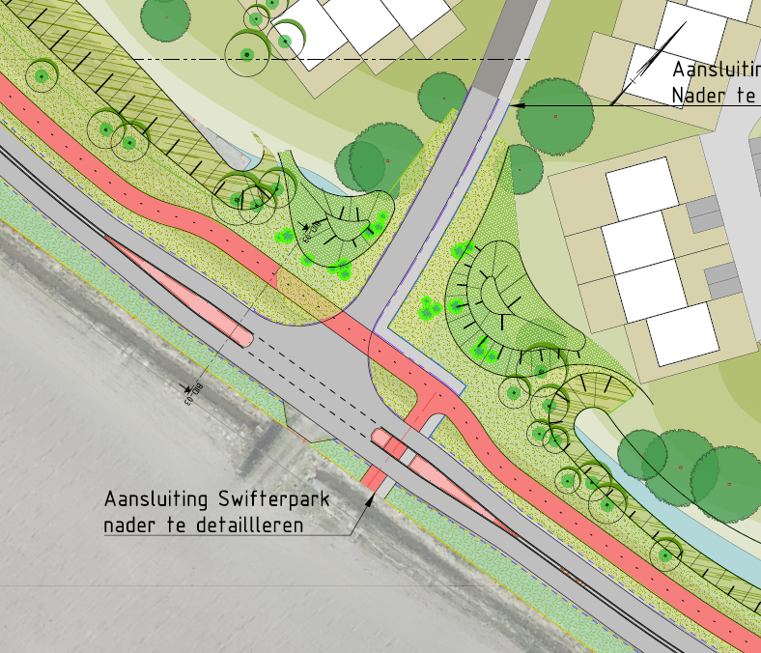
Kruising Swifterbant-zuid

Slide 15
Belangrijke kenmerken van het ontwerp
De Biddingweg wordt breder;
De weg krijgt twee rijbanen van 3,5 meter verharding
De weg krijgt geen opsluitbanden
De weg krijgt een voor hulpdiensten, vrachtwagens en landbouwvoertuigen overrijdbare midden geleider
De weg krijgt geen plateau’s of drempels bij realisatie rotonde Industrieweg - Biddingweg
De weg krijgt een vrijliggend fietspad vanaf de Bisonweg tot de Dronterringweg met een breedte van 3,5 m
De kruisingen van de Biddingweg met Swifterbant-zuid en Bloemenzoom worden T-kruisingen met een middengeleider
De rotonde Biddingweg-Bisonweg wordt aangepast

Slide 16
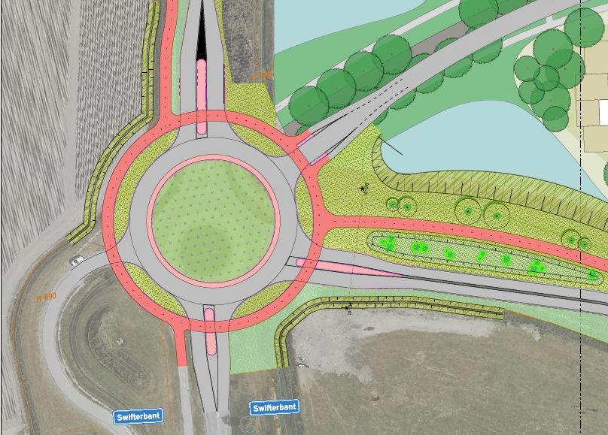
Kruising Bisonweg-Biddingweg
Ruime boogstralen en brede rijstrook,
daarmee geschikt voor
vracht- en landbouwvoertuigen

Slide 17
Belangrijke kenmerken van het ontwerp
De Biddingweg wordt breder;
De weg krijgt twee rijbanen van 3,5 meter verharding
De weg krijgt geen opsluitbanden
De weg krijgt een voor hulpdiensten, vrachtwagens en landbouwvoertuigen overrijdbare midden geleider
De weg krijgt geen plateau’s of drempels bij realisatie rotonde Industrieweg - Biddingweg
De weg krijgt een vrijliggend fietspad vanaf de Bisonweg tot de Dronterringweg met een breedte van 3,5 m
De kruisingen van de Biddingweg met Swifterbant-zuid en Bloemenzoom worden T-kruisingen met een middengeleider
De rotonde Biddingweg-Bisonweg wordt aangepast
De kruisingen Bisonweg-Bosweg en Biddingweg-Industrieweg worden uitgevoerd als rotondes.

Slide 18
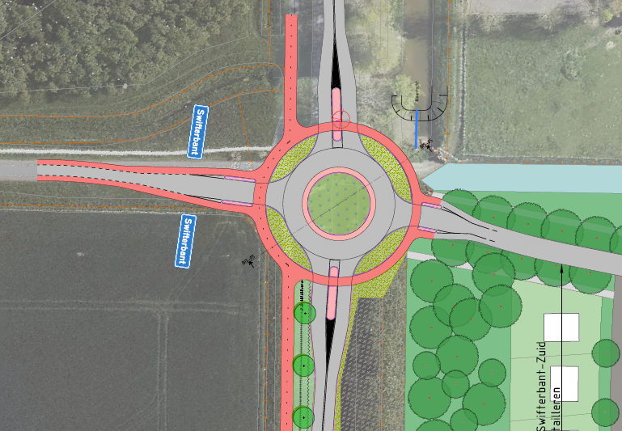
Kruising Bosweg-Bisonweg

Slide 19
Kruising Biddingweg – Industrieweg
Ruime boogstralen en brede rijstrook,
daarmee geschikt voor
vracht- en landbouwvoertuigen

Slide 20
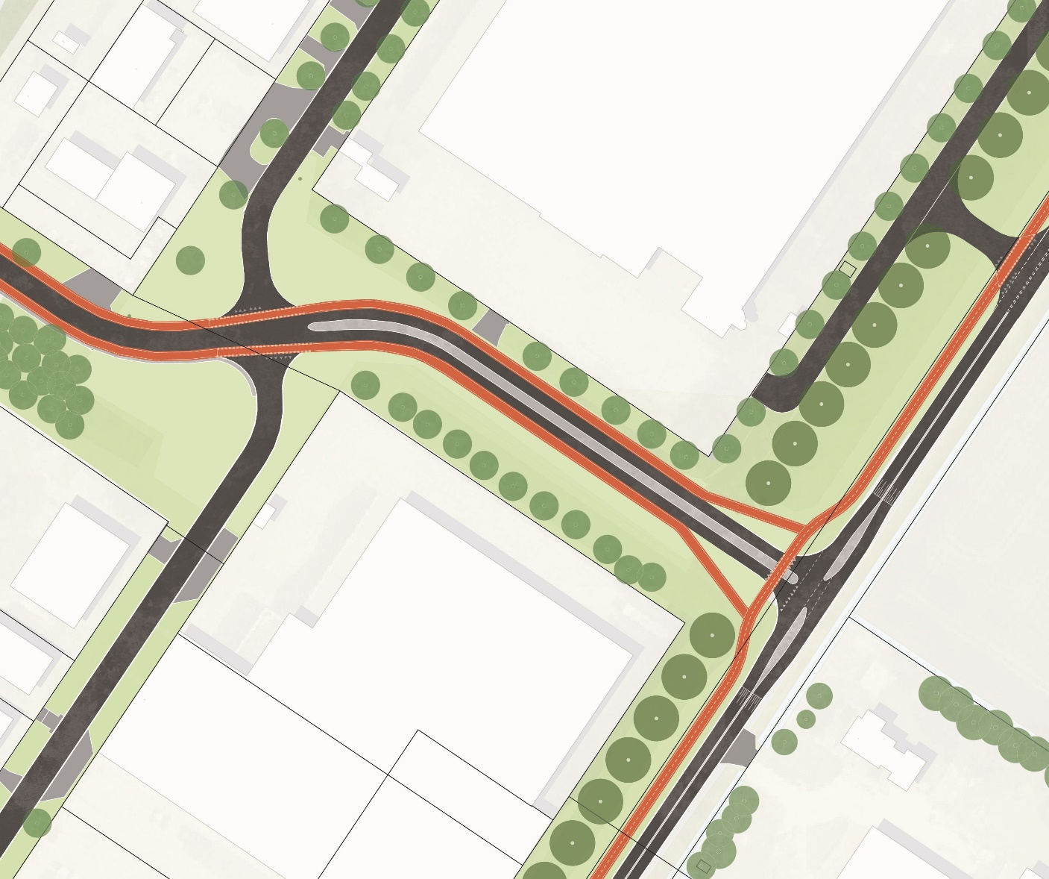
Kruising Biddingweg – Industrieweg
Alternatief T - kruising:
Lagere kosten dan rotonde
Biddingweg voorrangskruising,
minder snelheidsremming
Niet aanvaardbaar in 50 km/u weg zonder
plateau verhoging
voor fietsers minder wenselijk,
afslaand verkeer heeft minder zicht op fietsers
(met voorrang) die vanaf twee richtingen komen
Minder helder verkeersbeeld
Minder duidelijke poort / entree voor Swifterbant

Slide 21
Belangrijke kenmerken van het ontwerp
De Biddingweg wordt breder;
De weg krijgt twee rijbanen van 3,5 meter verharding
De weg krijgt geen opsluitbanden
De weg krijgt een voor hulpdiensten, vrachtwagens en landbouwvoertuigen overrijdbare midden geleider
De weg krijgt geen plateau’s of drempels bij realisatie rotonde Industrieweg - Biddingweg
De weg krijgt een vrijliggend fietspad vanaf de Bisonweg tot de Dronterringweg met een breedte van 3,5 m
De kruisingen van de Biddingweg met Swifterbant-zuid en Bloemenzoom worden T-kruisingen met een middengeleider
De rotonde Biddingweg-Bisonweg wordt aangepast
De kruisingen Bisonweg-Bosweg en Biddingweg-Industrieweg worden uitgevoerd als rotondes.
Aan de akkerzijde van de Biddingweg komen, waar kabels en leidingen dit toestaan, op 15 m afstand van elkaar bomen, maximale volgroeide hoogte 20 m (Eerste ontwerp elke 10 m en geen hoogte beperking).

Slide 22
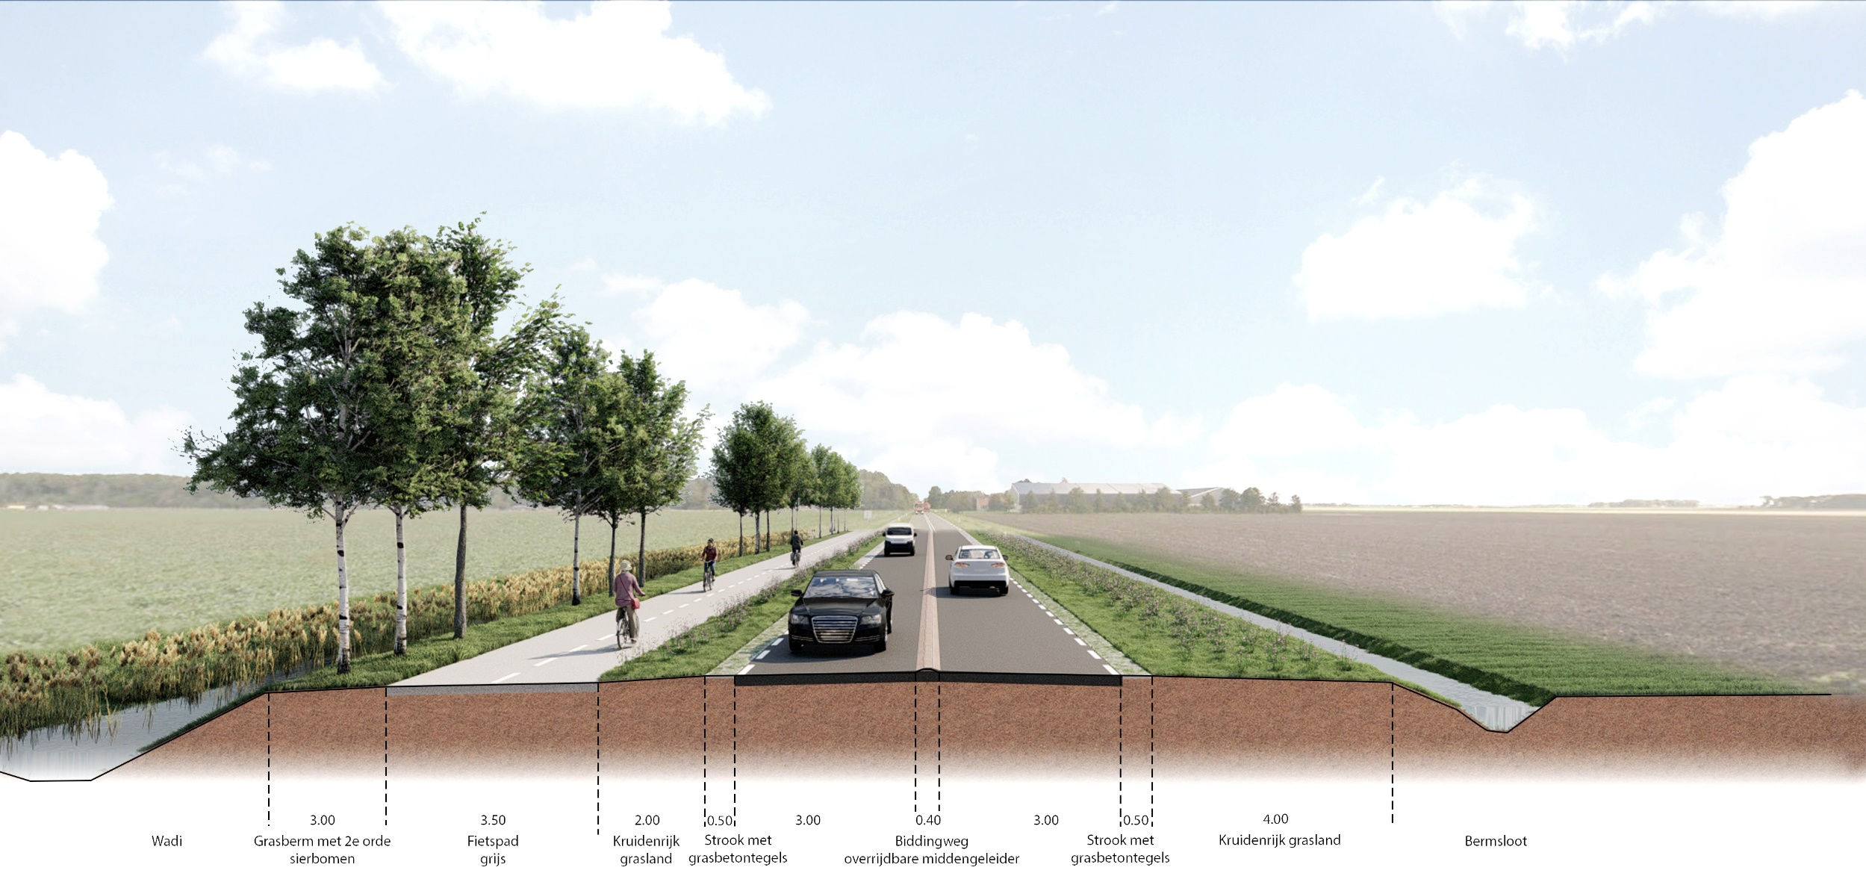
Biddingweg – nieuwe inrichting
Breed fietspad in grijs beton,
geen banden,
bomen nog niet ingetekend aan landschapszijde

Slide 23
Belangrijke kenmerken van het ontwerp
De Biddingweg wordt breder;
De weg krijgt twee rijbanen van 3,5 meter verharding
De weg krijgt geen opsluitbanden
De weg krijgt een voor hulpdiensten, vrachtwagens en landbouwvoertuigen overrijdbare midden geleider
De weg krijgt geen plateau’s of drempels bij realisatie rotonde Industrieweg - Biddingweg
De weg krijgt een vrijliggend fietspad vanaf de Bisonweg tot de Dronterringweg met een breedte van 3,5 m
De kruisingen van de Biddingweg met Swifterbant-zuid en Bloemenzoom worden T-kruisingen met een middengeleider
De rotonde Biddingweg-Bisonweg wordt aangepast
De kruisingen Bisonweg-Bosweg en Biddingweg-Industrieweg worden uitgevoerd als rotondes.
Aan de akkerzijde van de Biddingweg komen, waar kabels en leidingen dit toestaan, op 15 m afstand van elkaar bomen, maximale volgroeide hoogte 20 m (Eerste ontwerp elke 10 m en geen hoogte beperking).

Slide 24
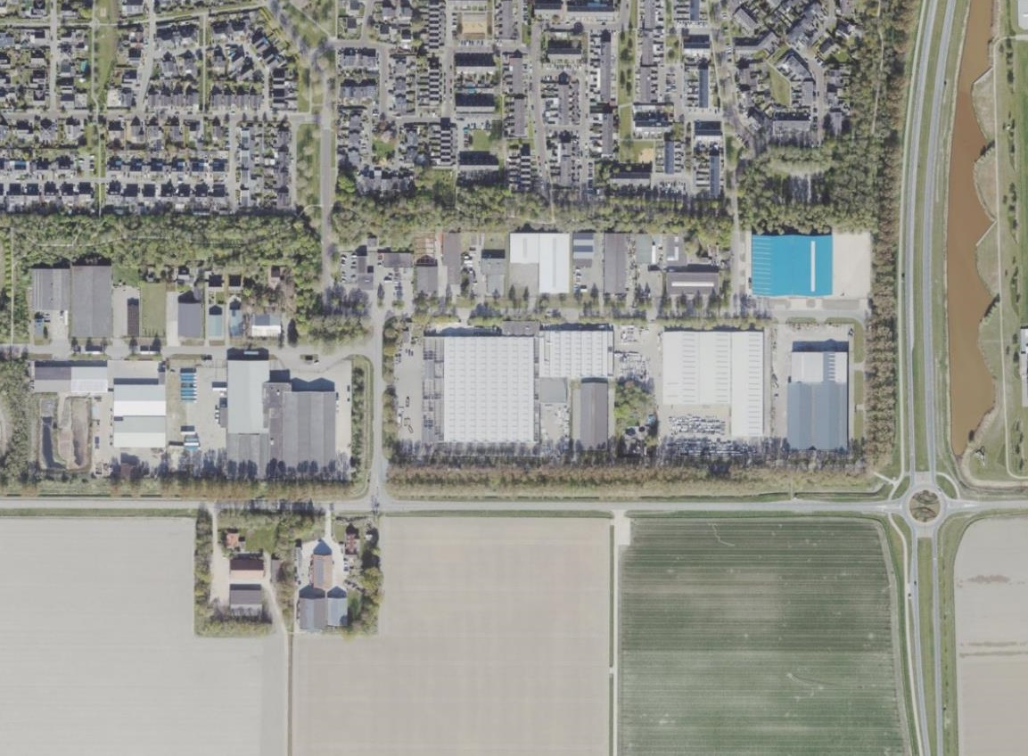
Spelwijk
Huidige problematiek:
Fietsverbindingen;
(Sociale) veiligheid;
Kruisingen (doorstroom&veiligheid);
Inritten;
Representatieve uitstraling.
Luchtfoto Spelwijk (2020)

Slide 25
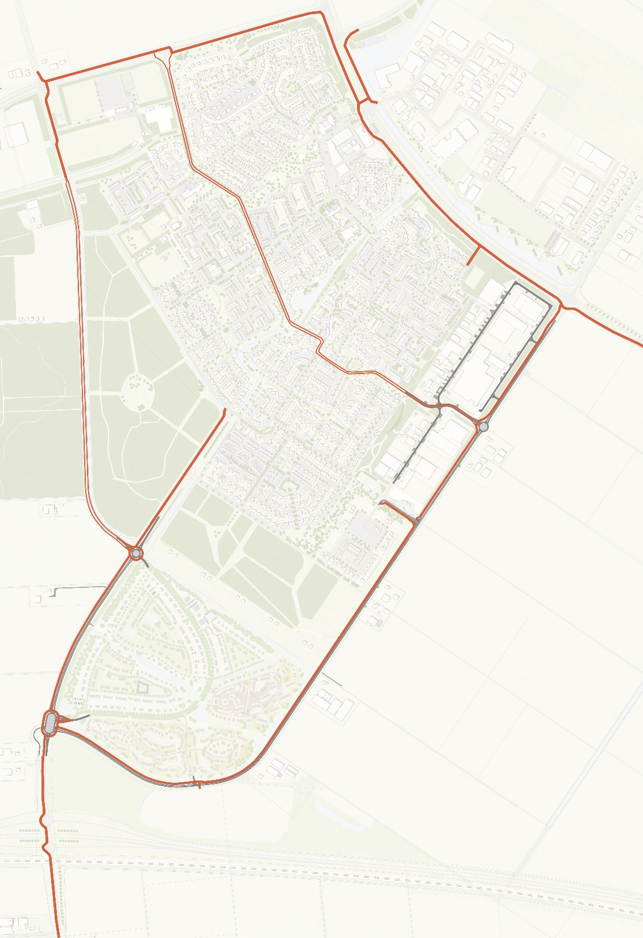
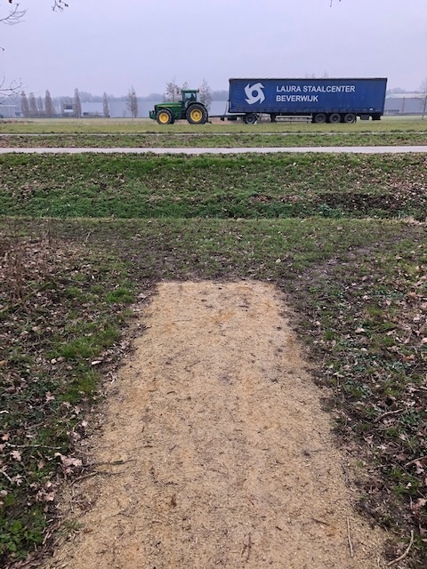
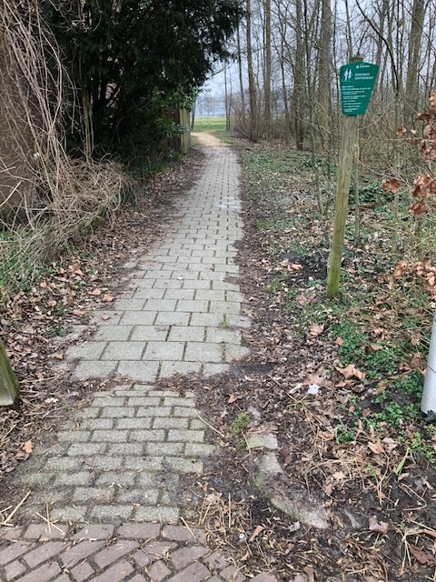
Fietsstructuur

Slide 26
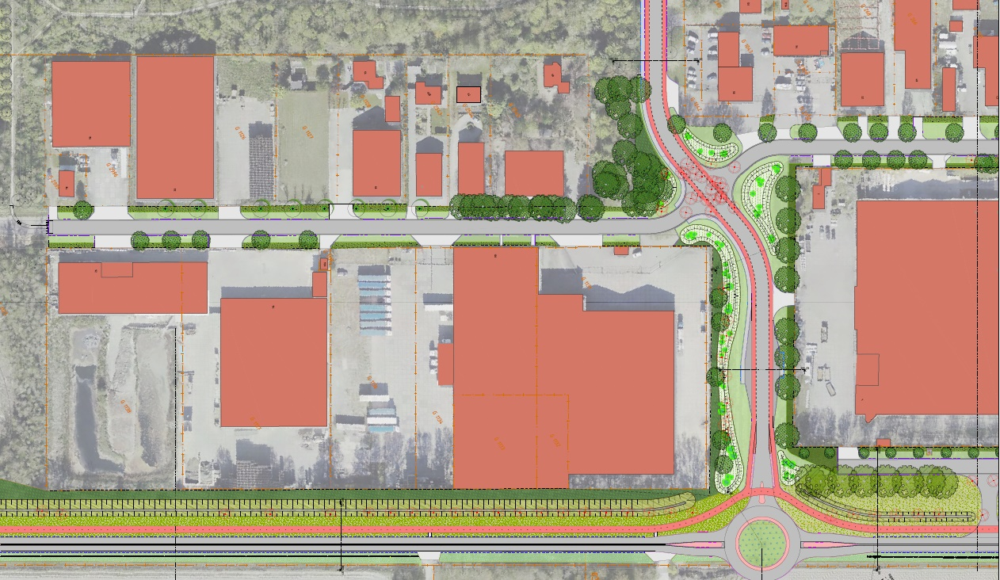
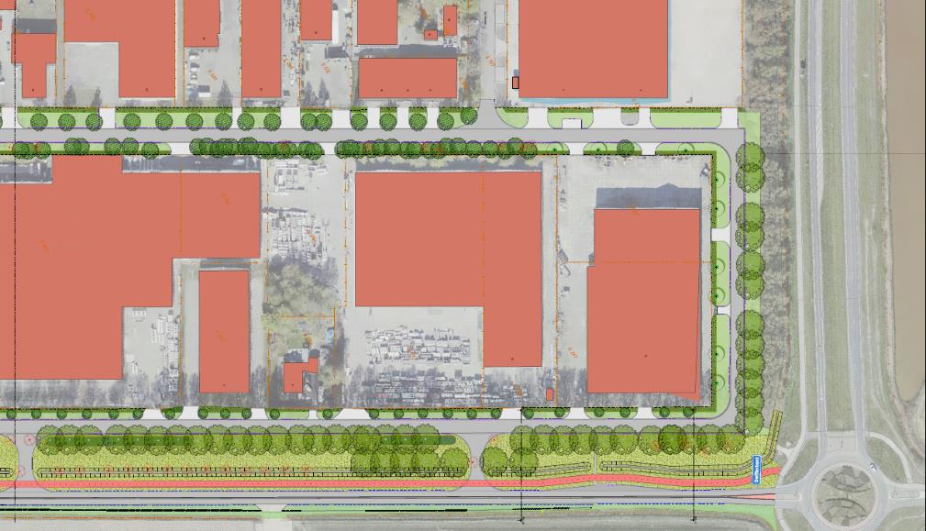
Spelwijk verkeersstructuur
Uitwerking wegenstructuur Spelwijk
Rotonde verschuift naar boven

Slide 27
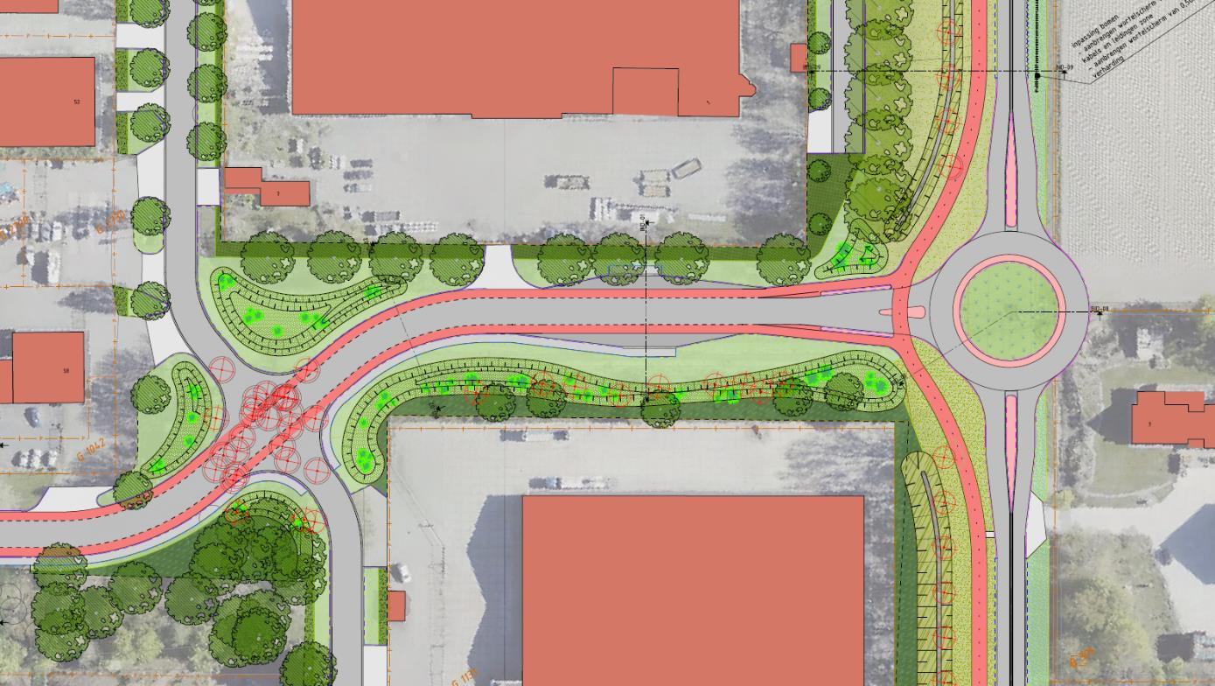
Spelwijk – kruisingen
Uitwerking kruising, rotonde verschuift naar links

Slide 28
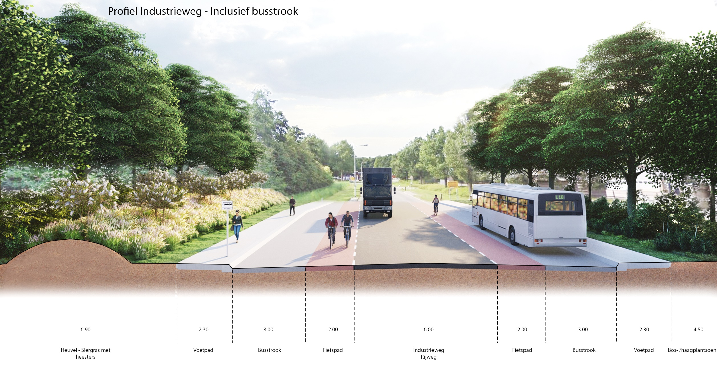
Spelwijk - voorstel nieuwe inrichting

Slide 29
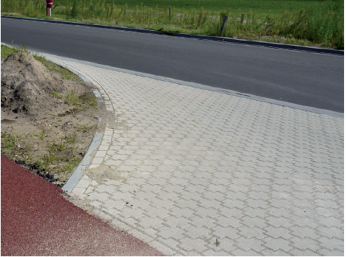
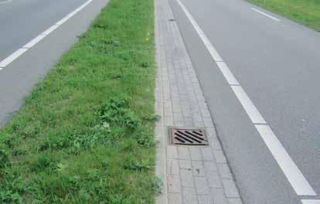
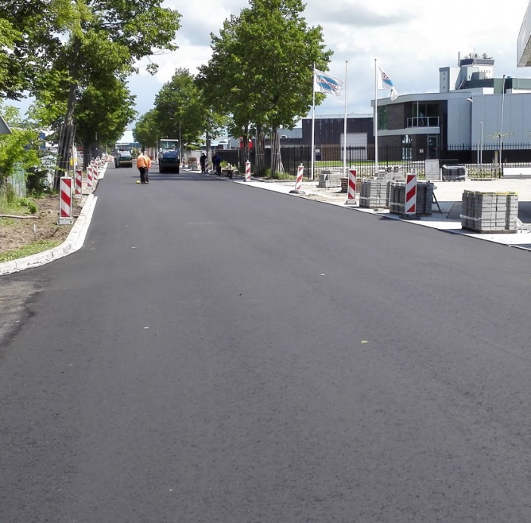
Spelwijk - voorstel materialisatie
Eenduidige inrichting met betonklinkers
Molgoot in betonstraatsteen
Nieuw asfalt voor alle wegen in Spelwijk

Slide 30
Beantwoording vragen

